Slide 1
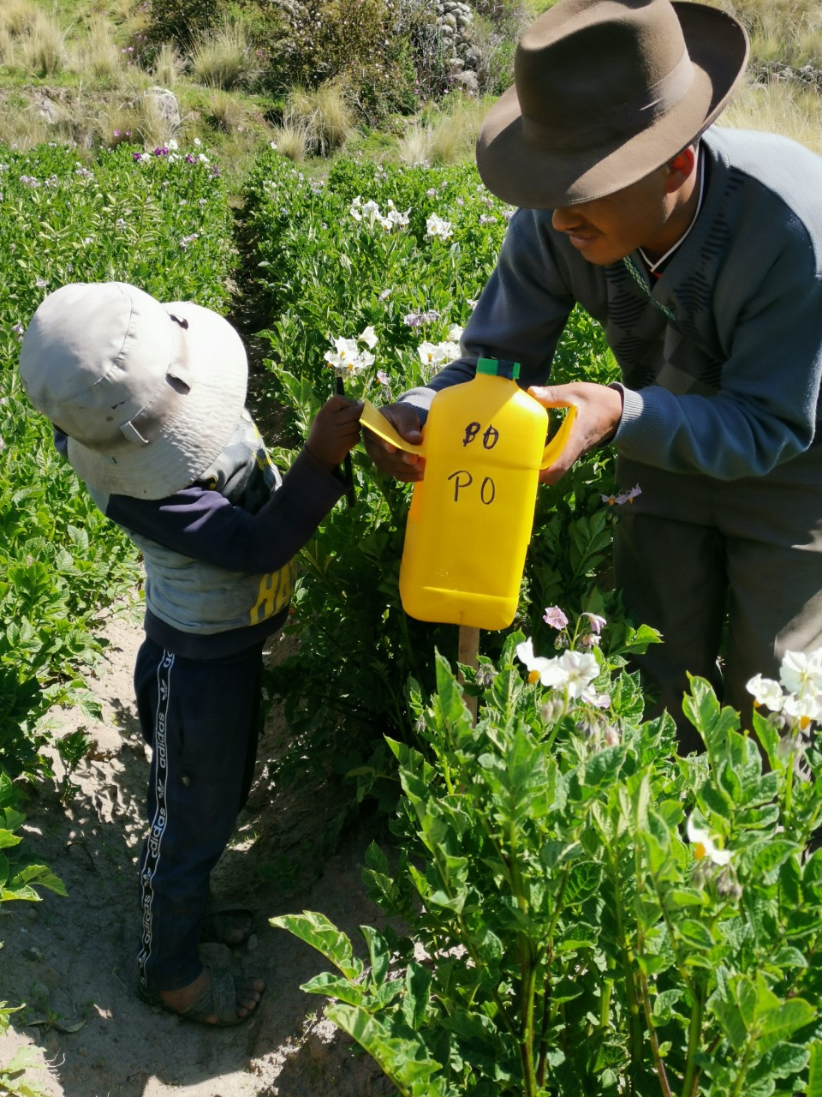

Presentación Equipo Regional
Reunión CdP17
2021
Foto: Prosuco, Bolivia
Notes:
CN

Slide 2
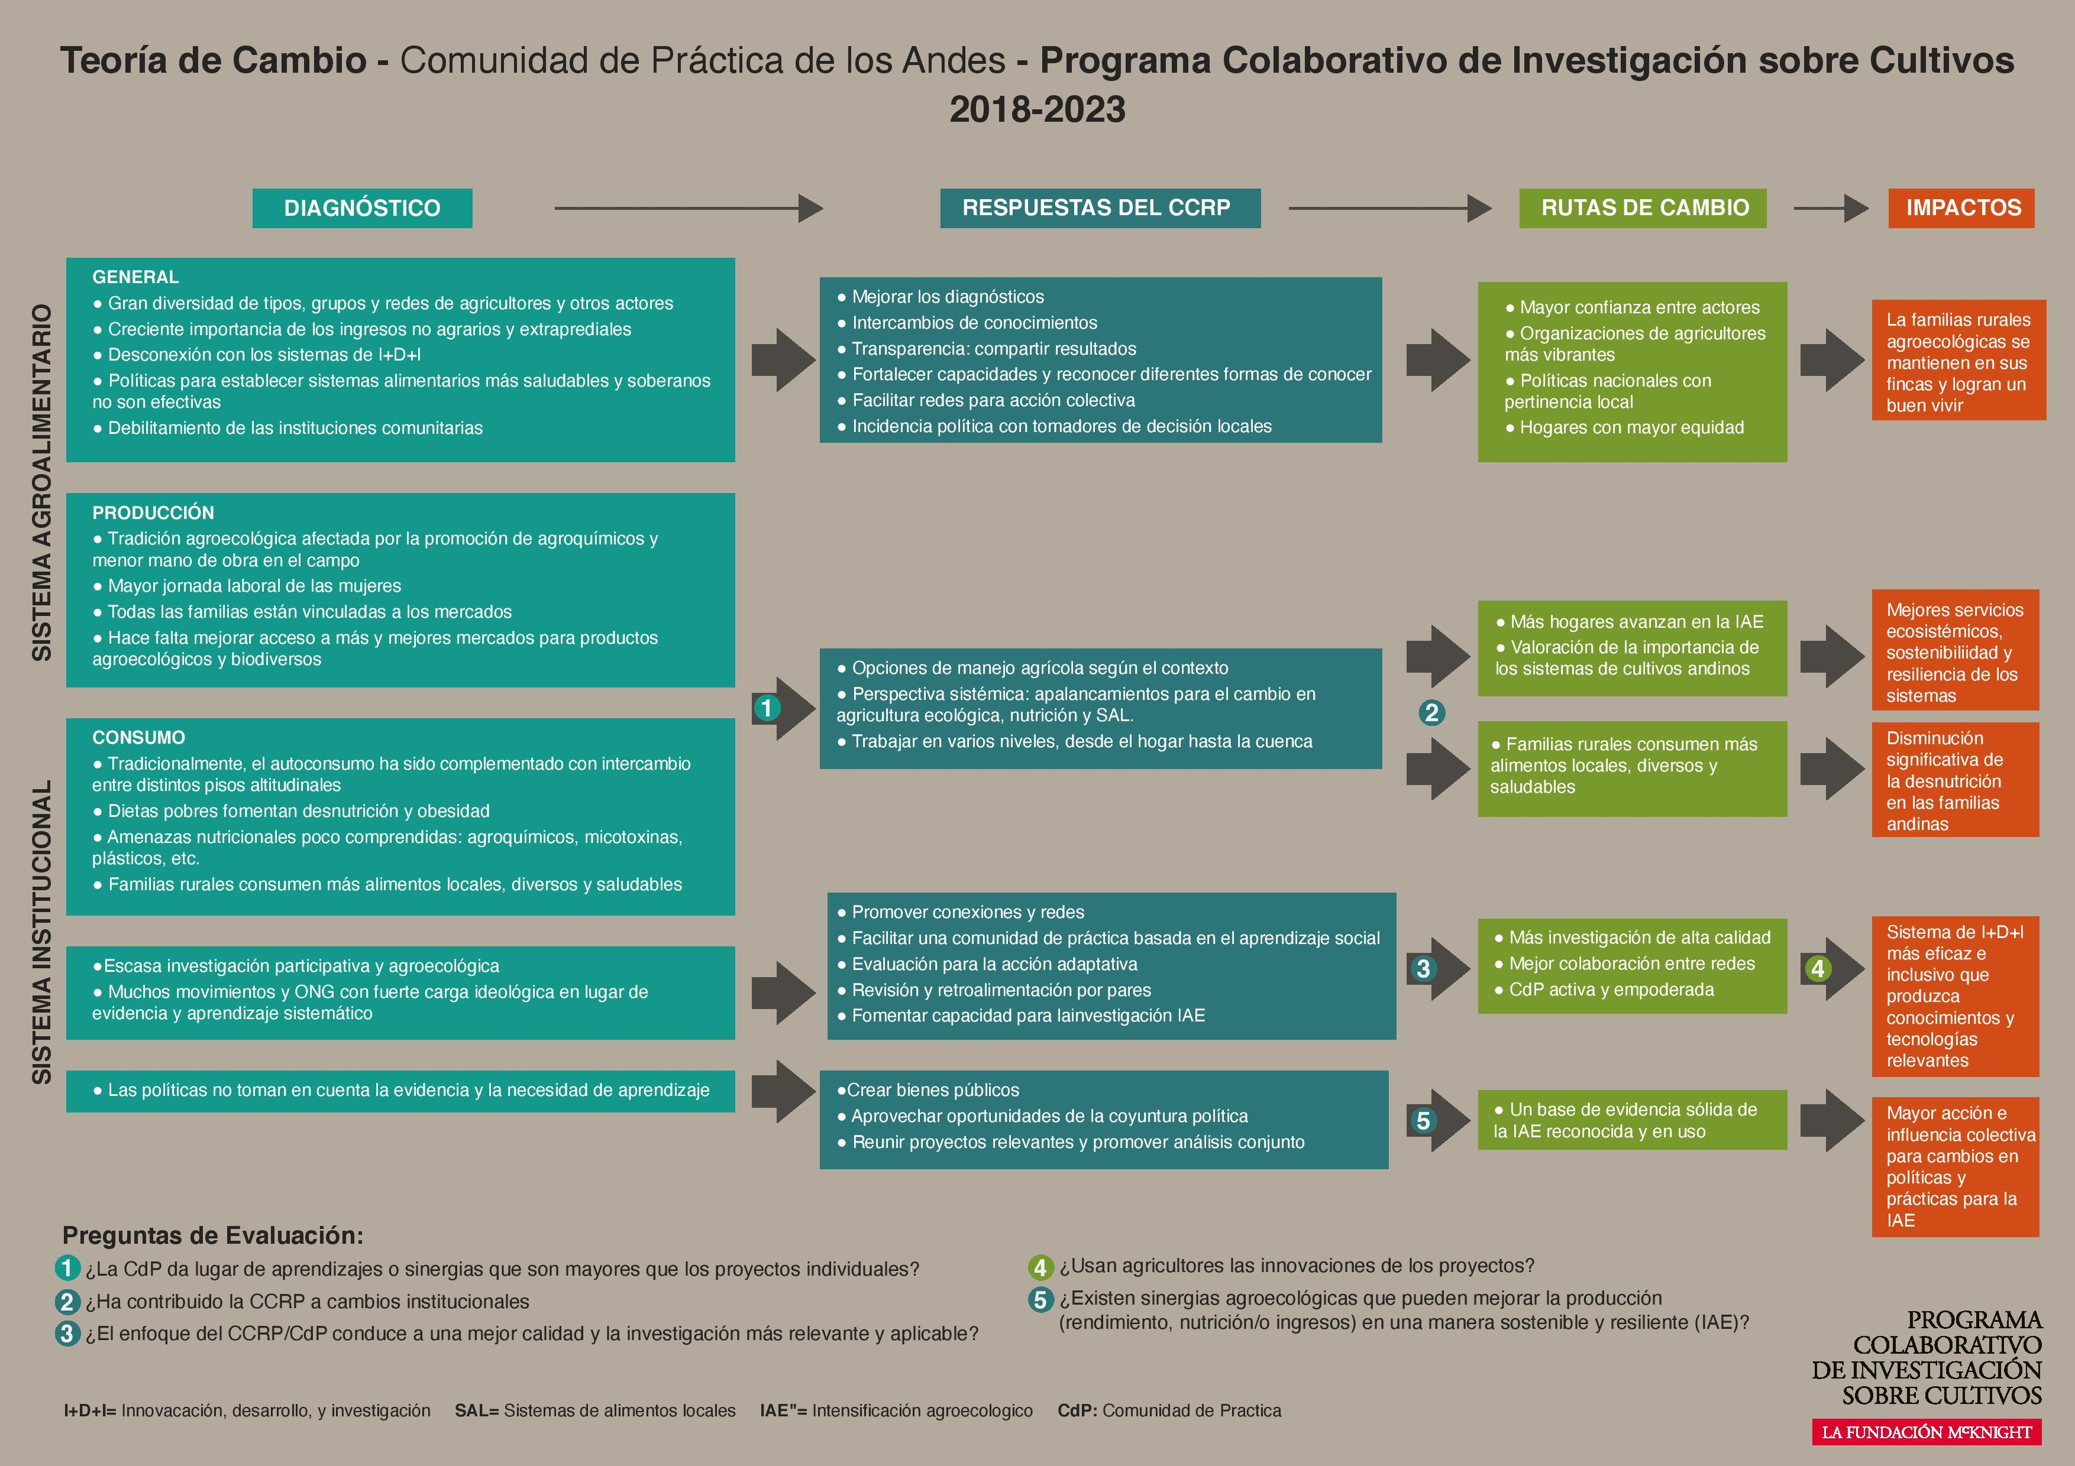

Slide 3
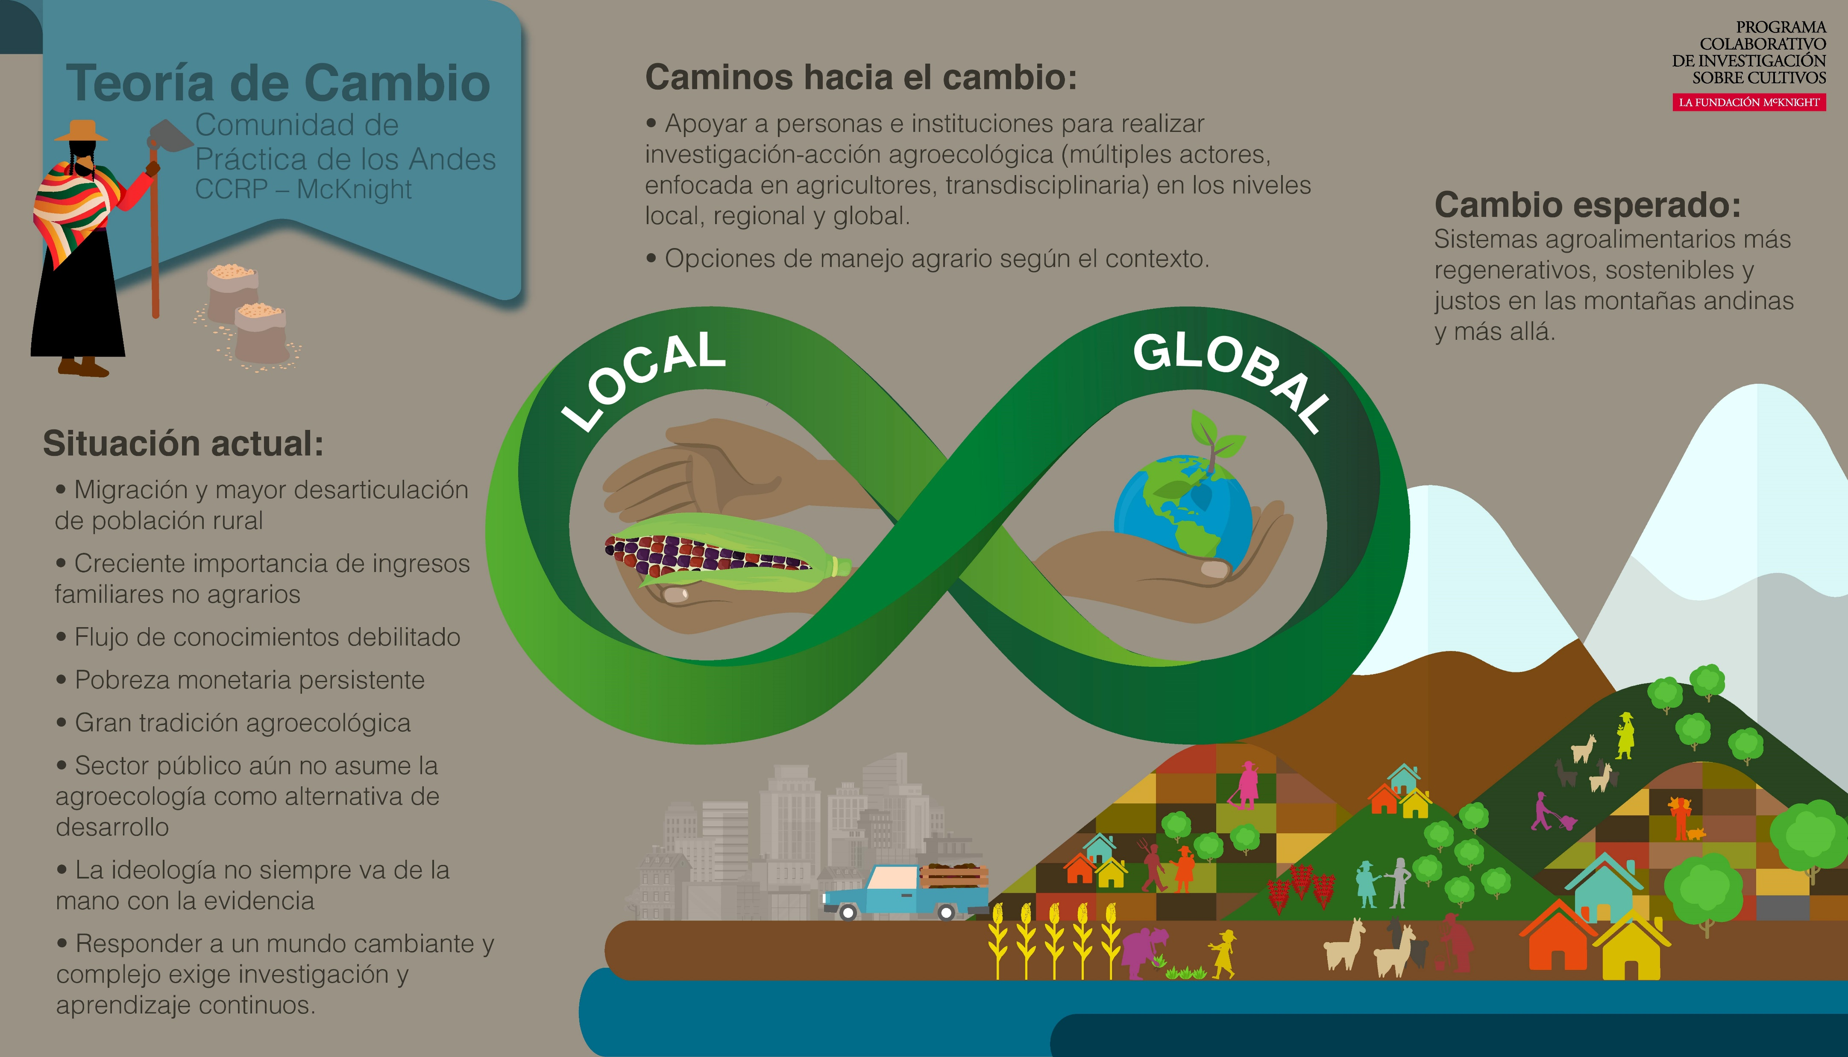
Notes:
1. cambio, la presentación de Edmundo, Roberto, mañana 2. también importante reconocer que trabajamos a traves de la investigacion y carlos va hablar de como vamos afinando, mejorando esta practica (si alguien esta interesado en trabajar en esta version sencilla, con gusto hagamos un espacio abierto)

Slide 4


Sistemas/ territorios/ complejidad
Agricultores de pequeña escala
Componentes/ individuales/ parcelas
Proyectos, academia, ONGs, donantes
Sistemas/ territorios/ complejidad
Teoría Ej. Elementos
Notes:
Un enfoque de esta reunion de la transicion a ni nvel de territories, porque reconocemos que sin esto no hay AE en teoria, pero Tambien esto es conocimeinto de los agricultores tambien, a veces son nosotros que somos el cuello de botella

Slide 5
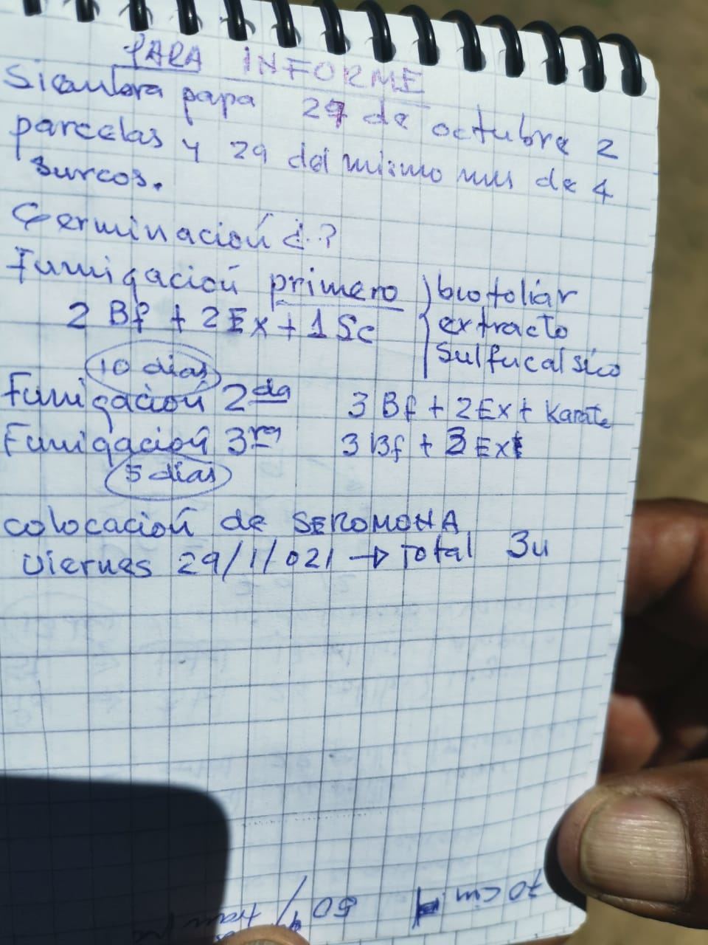
Escala: parcela
Foto: Prosuco, Bolivia
Notes:
Transiciones agricolas necesitan conversaciones a este nivel

Slide 6
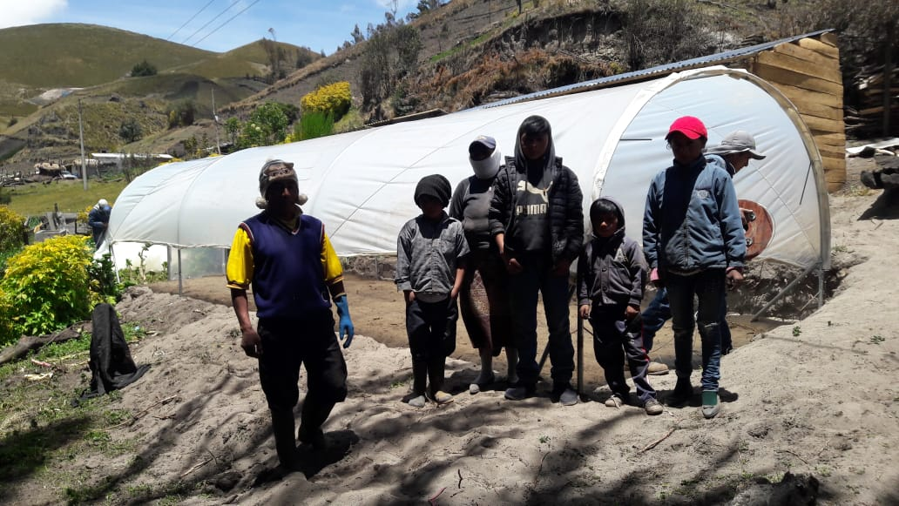
Escala: paisaje
Foto: SwissAid
Notes:
Paisaje: Pero Tambien a este nivel: que comemos, quien esta trabajando, migrando, educación esculeas, produciendo conjuntamente

Slide 7
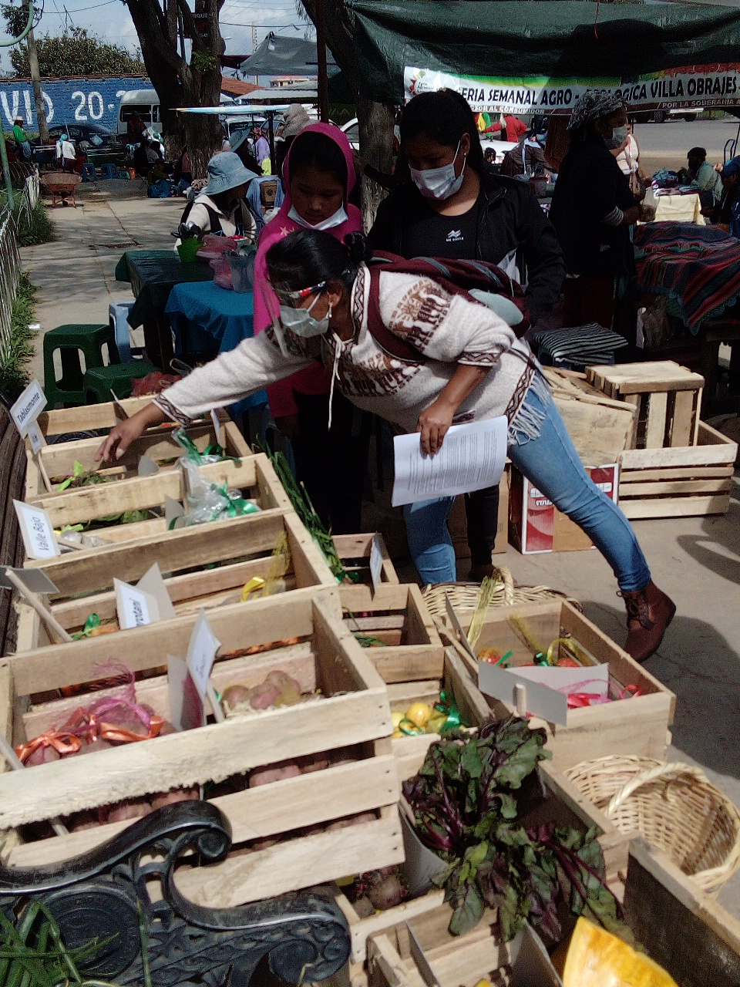
Escala: territorio
Foto: Ecoconsumidores
Notes:
Territorio

Slide 8
Definiciones funcionales
Paisaje: espacio de la comunidad, los bordes están mas o menos definidos por sus residentes en base de elementos geográficos y de historia
Territorio: un espacio (e.g. los valles alrededor de Cbba, el altiplano, la parte central de Perú, la parte central de Ecuador) donde hay muchos actores en común y leyes/ políticas/ normas al nivel local/ provincial que gobiernan el espacio. Abarca más elementos sociales y políticos, además del biofísico.

Slide 9
Apoyo
Relevancia e impacto de la investigacion: participación significativa de las partes interesadas
Sergio: Diálogos de Saberes
-Videos de Agricultores (agroinsight, RAI)
-LEISA
-Pablo C
-AES: Apoyo Agroecológico
-Estudios sobre incidencia, cambios territoriales, Bioles
Stats4SD
CIP- agrobiodiversidad
SAL
RHoMIS
Suelos
Becas AE/ CLACSO
Calidad de la investigacion: capacidad y práctica del diseño y la planificación estratégicos; recopilación, análisis e interpretación de datos y producción de pruebas creíbles, únicas, novedosas, aplicables, legítimas y destacadas
Aprendizaje y comunicación: la documentación como forma de conocer, reflexionar, aprender y compartir entre y para diversos públicos
Notes:
CB: siempre ha habido 3 patas a nuestra estrategia de fortaliciemiento de

Slide 10
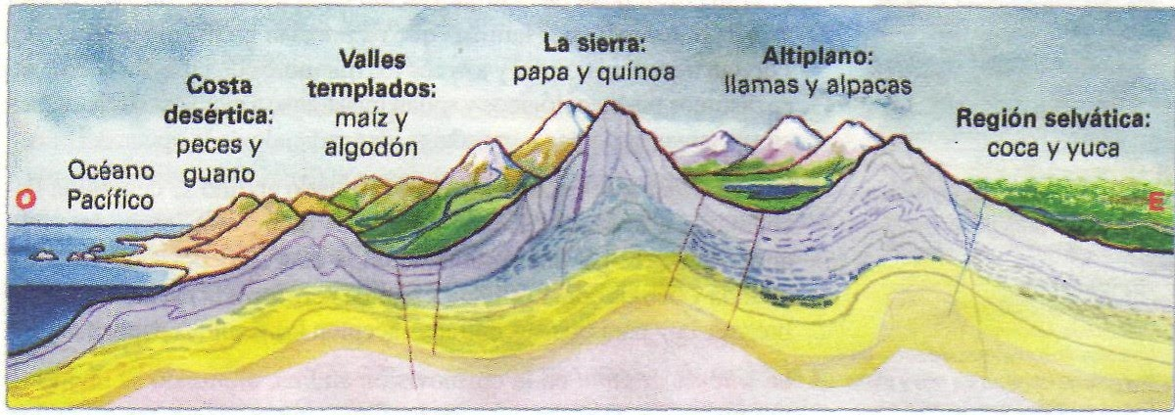
Control vertical de los pisos ecológicos
El archipiélago andino
Murra, 1972

Slide 11
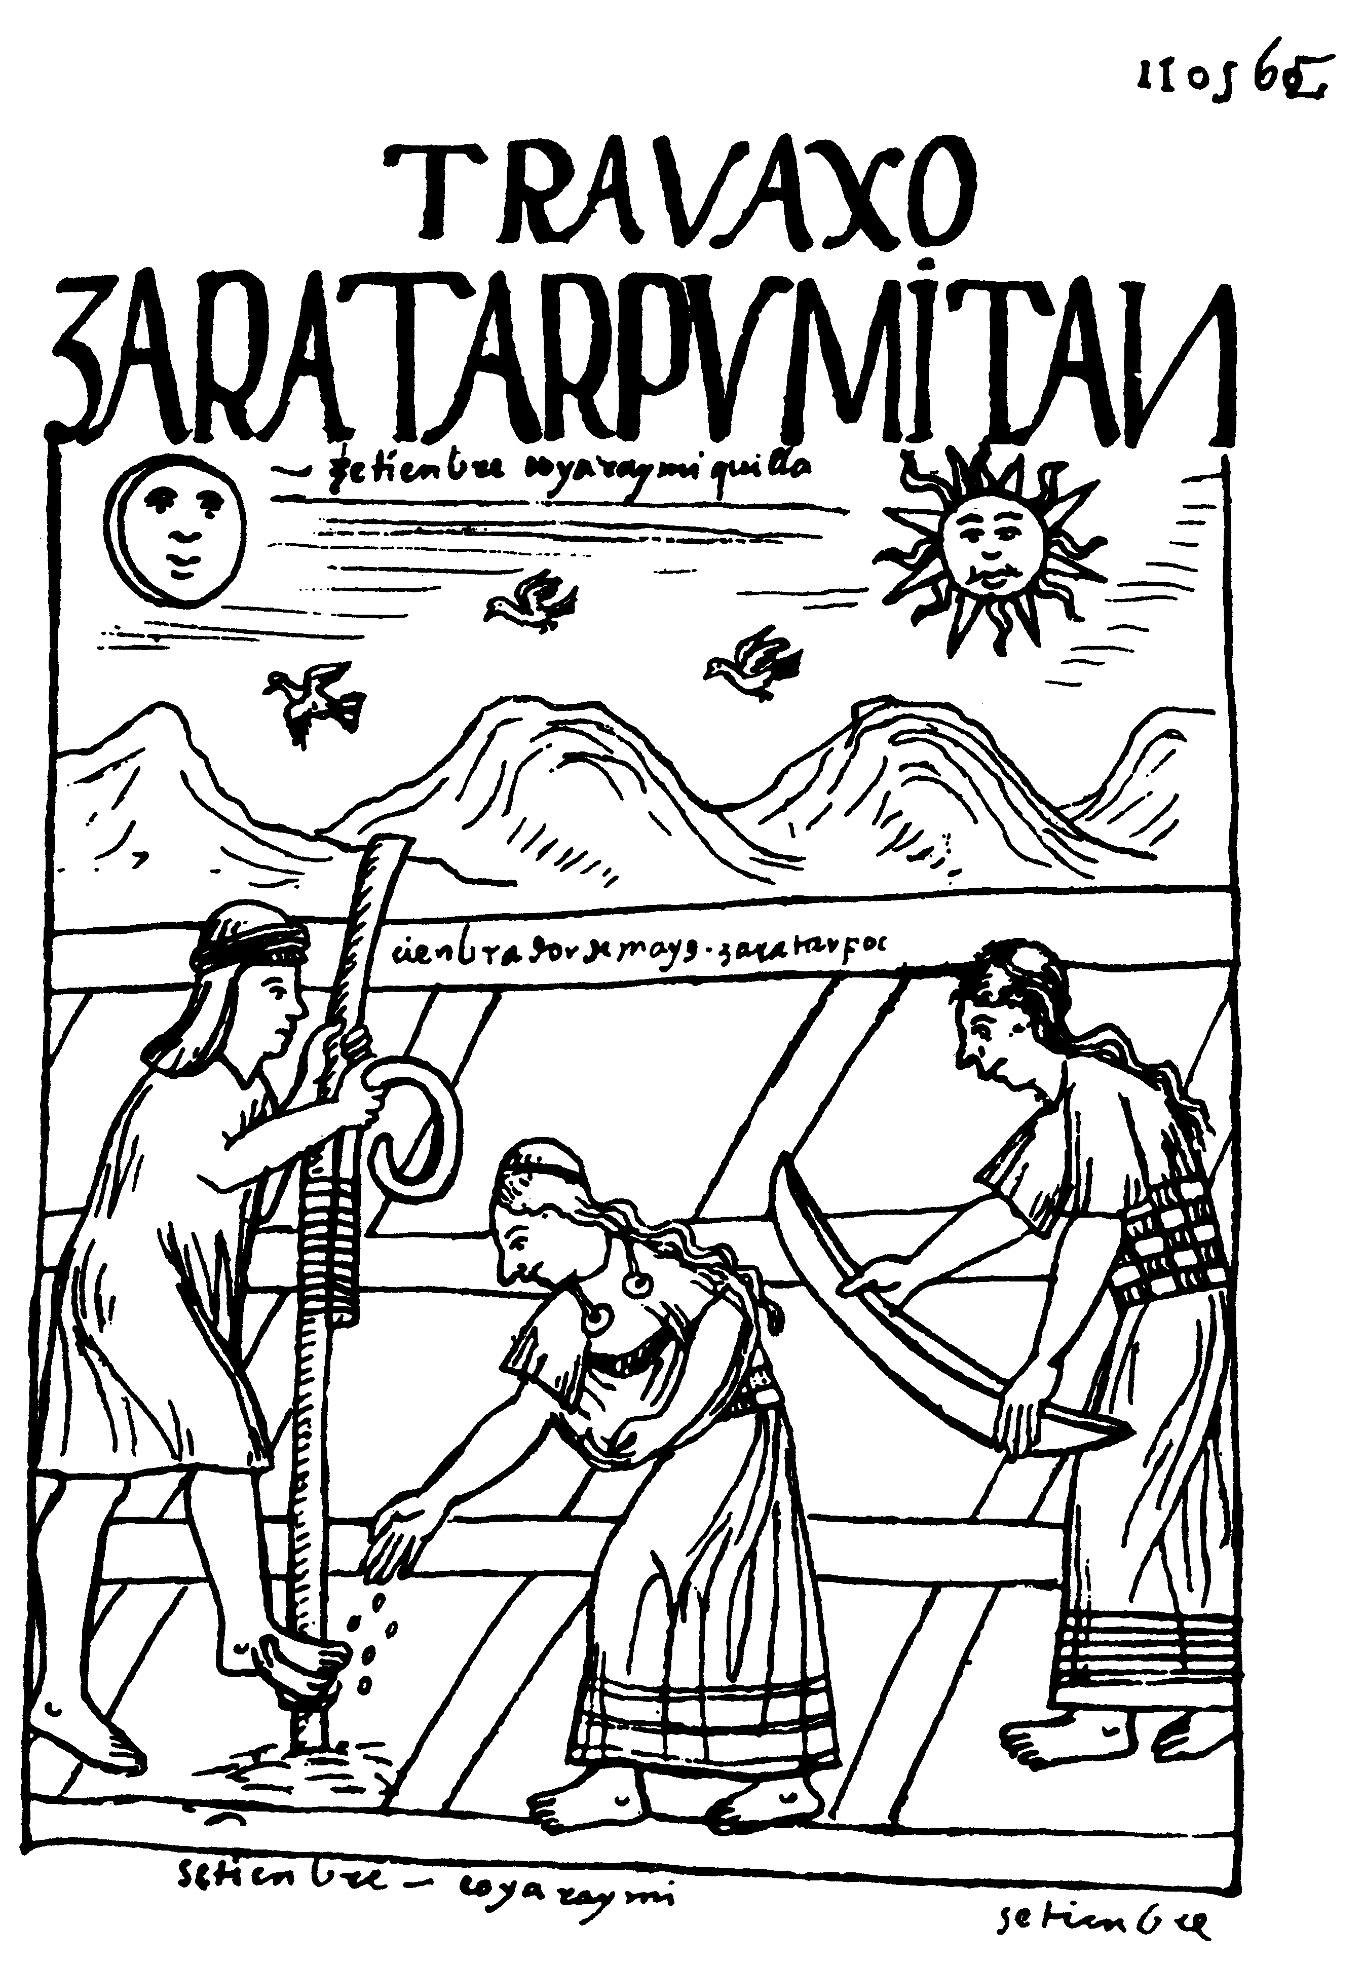
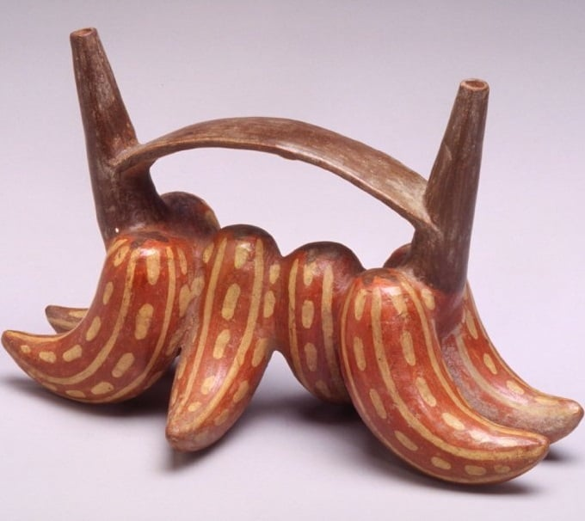
1,000 años antes que los Incas

Slide 12
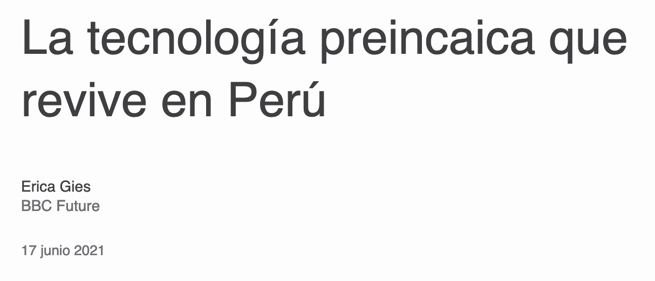

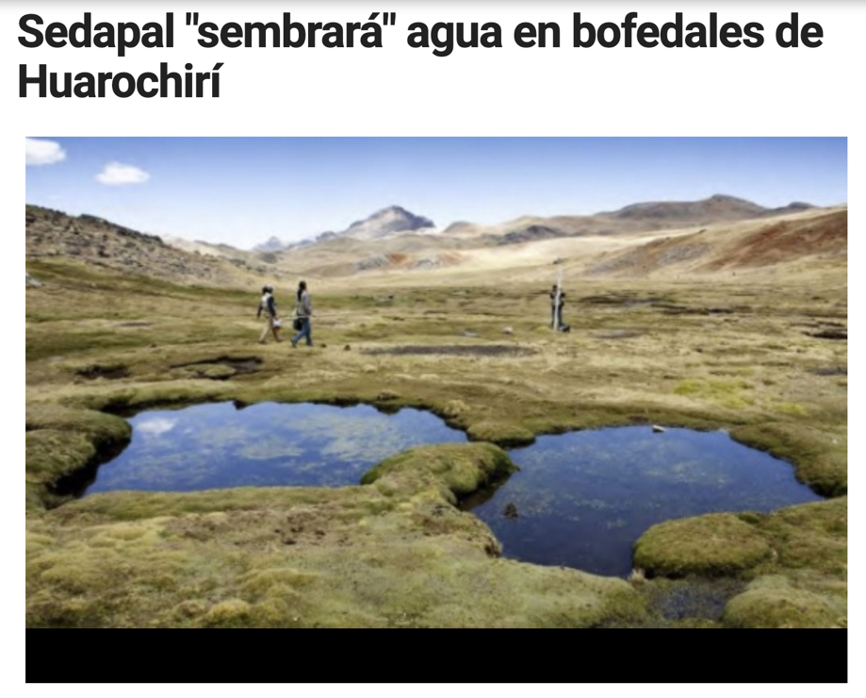

Slide 13
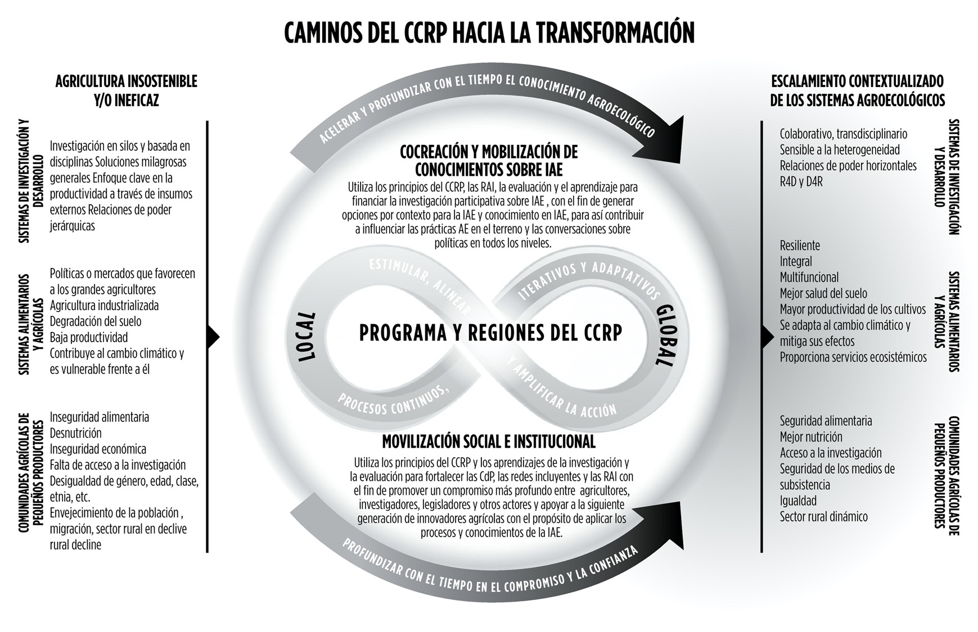

Notes:
Es un poco dificil leear pero dice en la infinidad: estimular, alinear, amplificar la acción

Slide 14
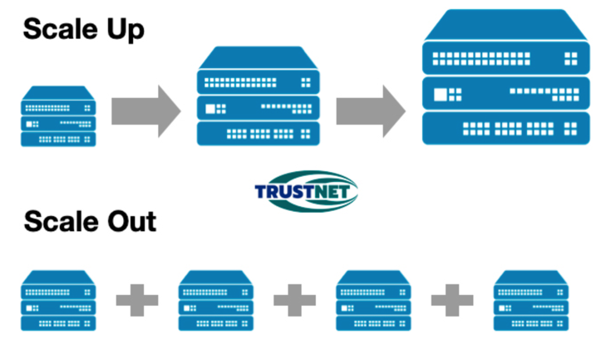
To scale up:
Escalar, escalamiento, escalabilidad
“expansión o escalamiento de intervenciones exitosas o innovadoras”
Amplificar
Difundir y ampliar, aumentar, incrementar
En botánica y agronomía: crecimiento vs desarrollo
En software:

Slide 15



Escalamiento para la innovación social (Moore et al, 2015)
Escalamiento
vertical
Escalamiento
en profundidad
Escalamiento horizontal
Escalamiento:
Vertical:
impactos en leyes y normas
Horizontal:
impacto en cantidad (réplica, diseminación)
En profundidad:
impacto en la cultura (relaciones, valores, creencias)

Slide 16
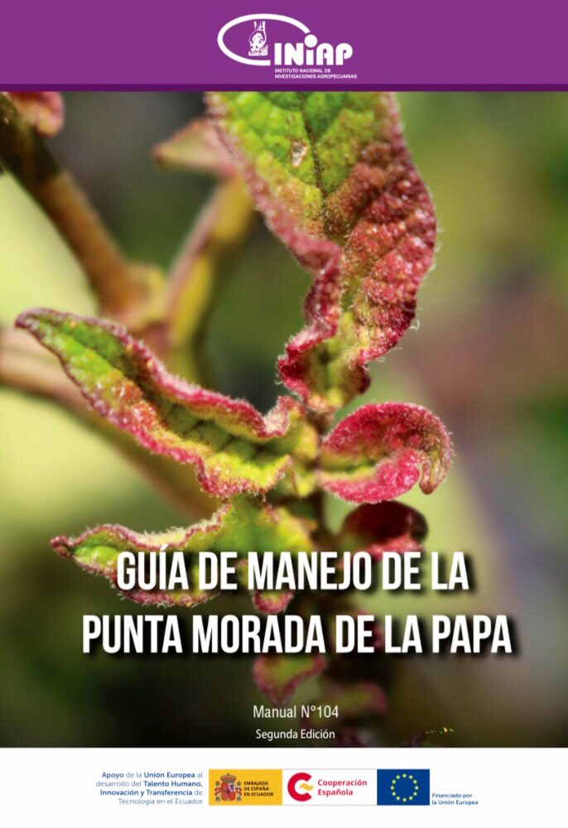

Escalamiento vertical reforzado
por un escalamiento horizontal

Slide 17



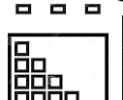



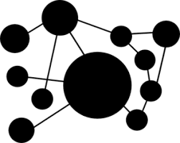

Evaluación de riesgos
2018
CIP EC
GOB
Investigación pública
FAO EC
Estrategia nacional para punta morada
2019
U
PI
2020
CIP PE
ONGs
Red regional para hacer seguimiento a punta morada (n=16)
Notes:
RU: Scaling up

Slide 18
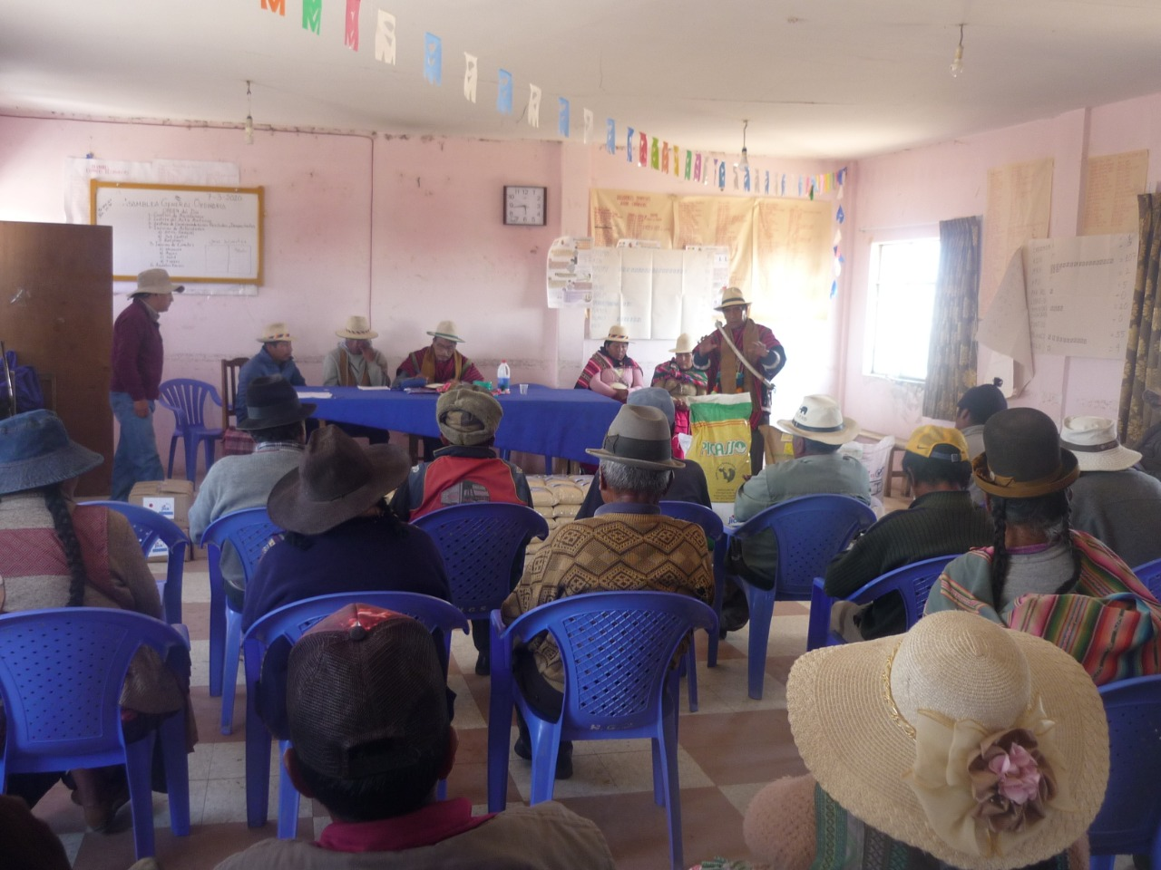
Voces y acciones colectivas
Escalamiento horizontal
Autoridad de la comunidad de Cañaviri, Bolivia, pide a los agricultores investigadores que compartan sus resultados de investigación.
Foto: PROINPA, 2020
Notes:
RU: Scaling out

Slide 19
Confederacion Nacional de Mujeres Campesinas de Boliva- Bartolina Sisa (Bartolinas)
Confederación Sindical Unica de Trabajadores Campesinos de Bolivia
Federación Sindical Unica de Trabajadores Agario Provincia Aroma
Central Agraria/ municipal
C
Sub-central
Federación Departamental Única de Campesinos de La Paz Tupaj Katari
Notes:
RU: Scaling out

Slide 20
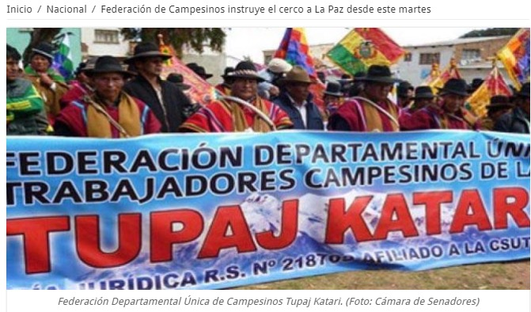
Notes:
CN

Slide 21
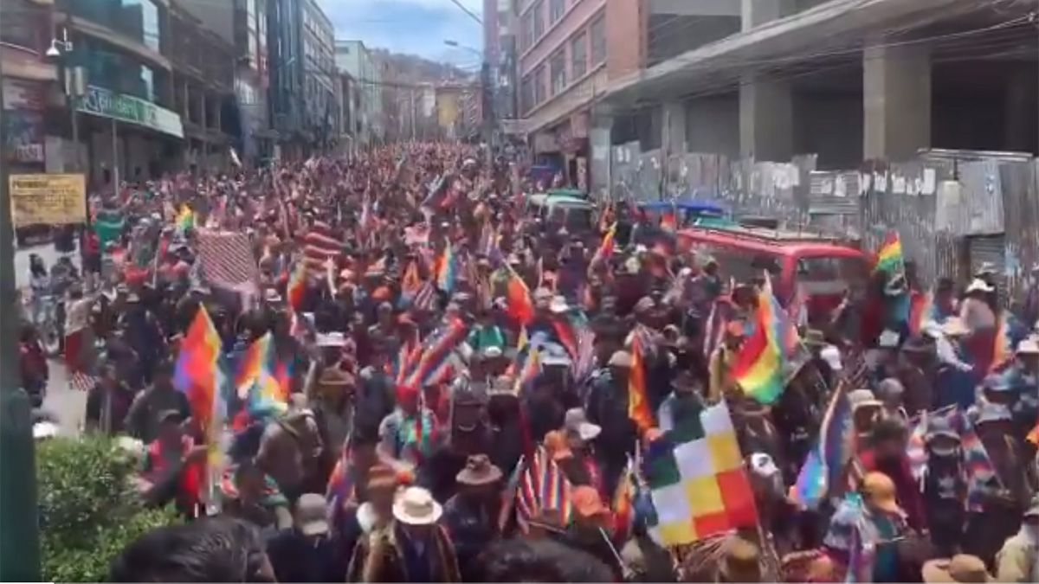
En este ejemplo, el escalamiento horizontal es requisito para que pueda haber mayor posibilidad de escalamiento vertical. Igualmente, el escalamiento en profundidad puede ser más poderoso cuando hay escalamiento horizontal.
Notes:
RU: scaling out

Slide 22
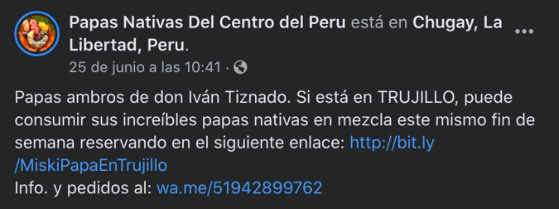


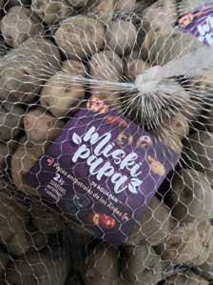

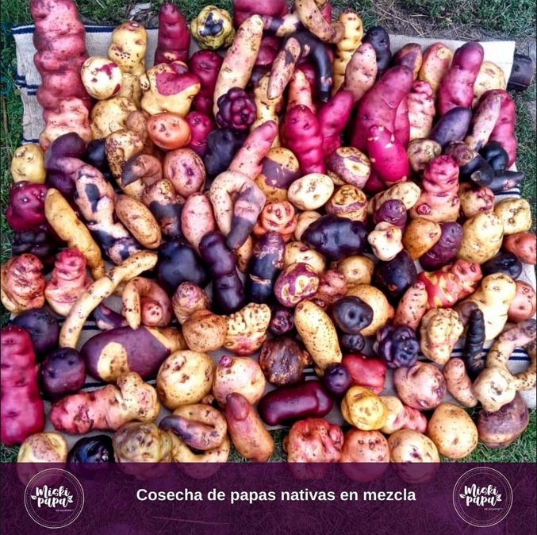

Escalamiento:
Hacia arriba:
Organización de red de guardianes de diversidad de papas nativas
Hacia afuera:
Mayor número de consumidores conservacionistas
En profundidad:
Fortalecimiento de la conservación de la agrobiodiversidad
Involucramiento de jóvenes
Sensibilización de consumidores y empresas

Slide 23
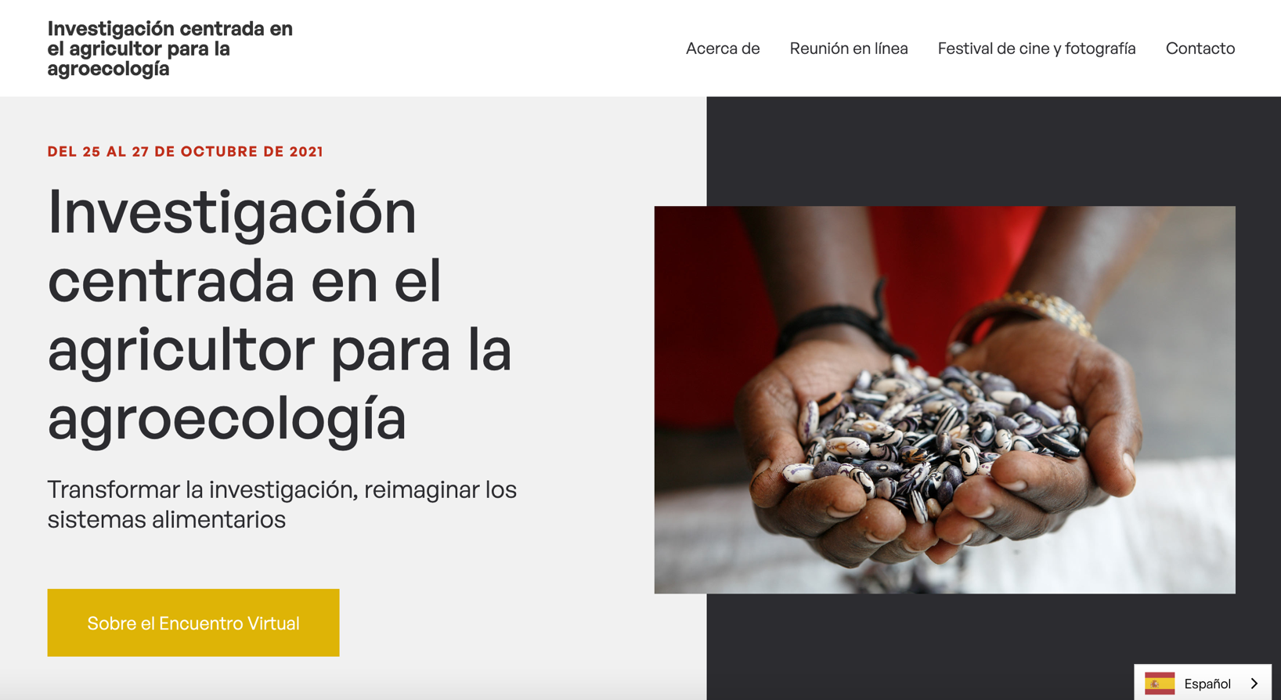

Escalamiento horizontal
https://es.farmerresearchers.com/
Notes:
Escalamiento horizontal: RAI, ¿qué están haciendo los proyectos?

Slide 24
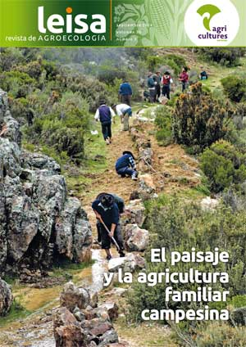
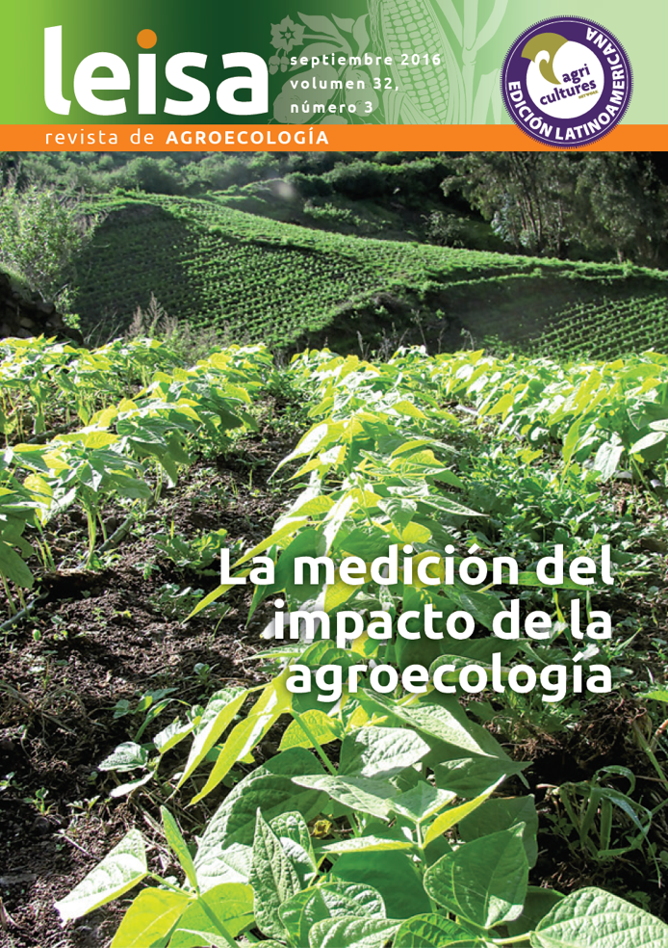
Escalamiento horizontal y en profundidad
Notes:
Escalamiento en las 3 dimensiones (en teoría)

Slide 25
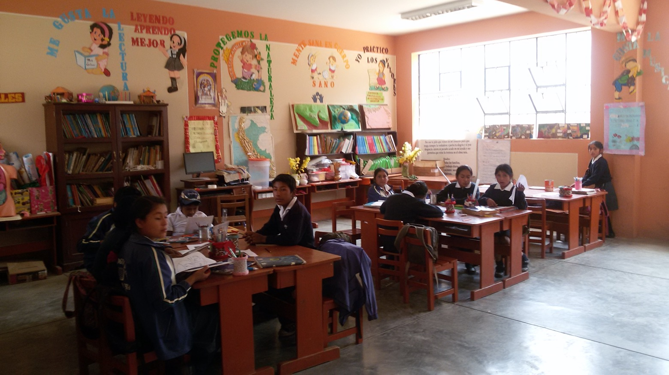
Escalamiento en profundidad que busca contribuir al escalamiento vertical y, así,
al escalamiento horizontal
Notes:
Escalamiento profundo: escuelas, nuestro trabajo anterior en nutrición

Slide 26
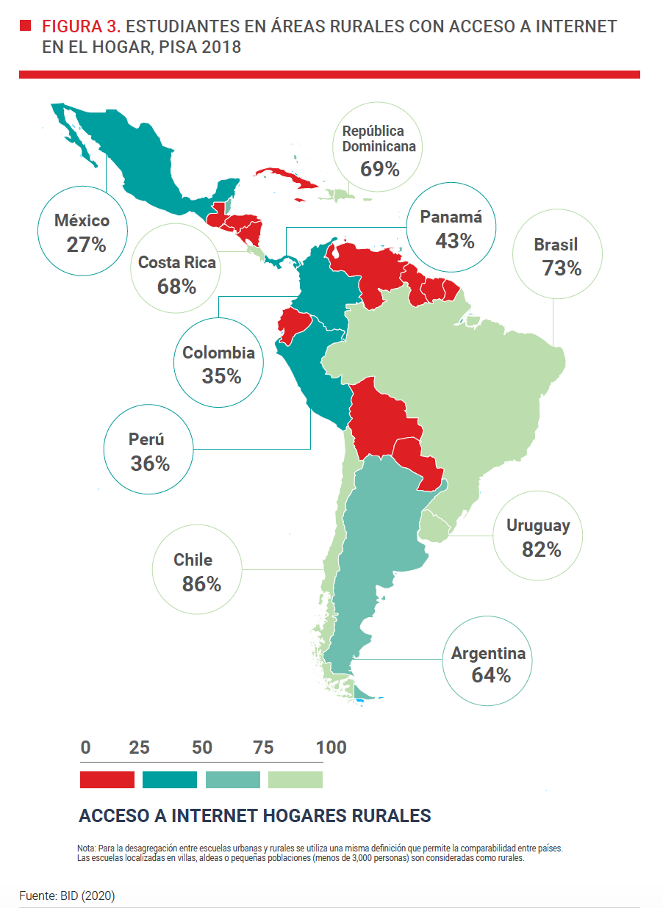
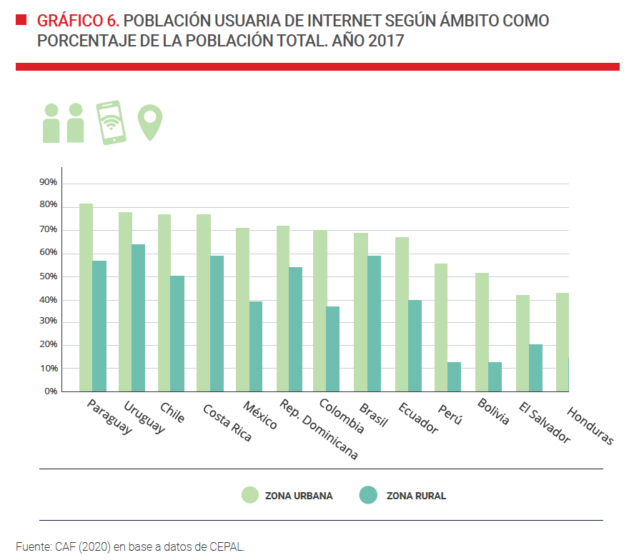
Conectividad rural en América Latina y el Caribe: un puente al desarrollo
sostenible en tiempos de pandemia. IICA-BID-MICROSOFT, 2020.
Notes:
Escalamiento horizontal: en el mundo d ehoy, ¿puede haber agroecología sin acceso a internet de calidad?
¿Es un tema para la incidencia de los proyectos agroecológicos?

Slide 27
¿Escalamiento vertical?
Ejemplos de acción política en el 2021 hacia la agroecología:
Impulsados desde las bases:
Referendum en Suiza para prohibir plaguicidas
Programa público de SPG (sistema de garantía participativa) en Filipinas
Perú: aprobación del Plan Nacional Concertado para la Promoción y Fomento de la Producción Orgánica o Ecológica - PLANAE 2021-2030.
Impulsados desde arriba:
Sri Lanka: prohibición de fertilizantes sintéticos, transición de la isla a la agricultura natural
Aumento o extensión del apoyo a la transición orgánica: EEUU, Irlanda, Quebec
Reducción del apoyo a la transición orgánica: Francia

Slide 28
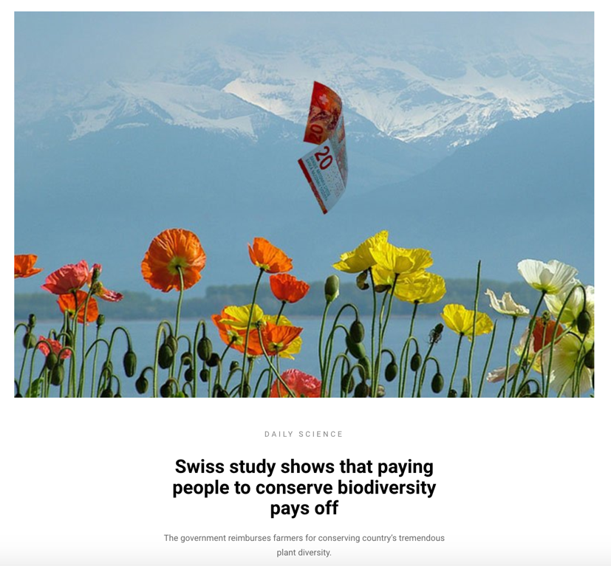
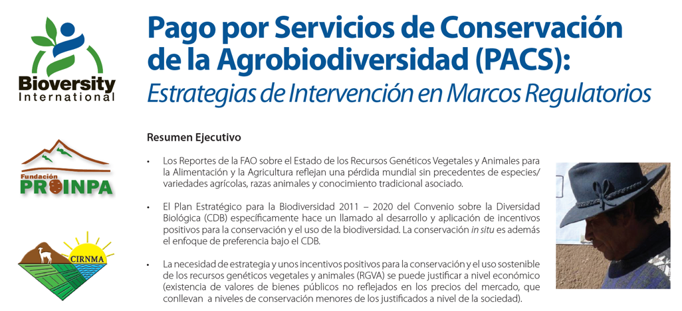
Anthropocene, 2020
Escalamiento vertical con decisión de acción política
Notes:
Escalamiento vertical con valor monetario

Slide 29


¿Escalamiento vertical?
Notes:
Escalamiento vertical, top down
Reto para el movimiento: darle contenido, ya lo están haciendo pero qué más?

Slide 30

Escalamiento vertical moldeado por el escalamiento horizontal
ECUADOR:
Ordenanzas a nivel provincial en Pichincha, Cotopaxi, Tungurahua y Napo para fomentar la Producción de Alimentos AE entre el 2013 y 2020.
Programa de las Comunidades/Escuelas de Aprendizaje - Ministerio de Agricultura y Ganadería, a través de la Subsecretaría de Agricultura Familiar Campesina.
Feria de la Mata a la Mesa - comercialización directa del productor al consumidor.
BOLIVIA:
CIOEC (Coordinadora de Integración de Organizaciones Económicas Campesinas Indígenas y Originarias de Bolivia) - Mercado de la Agricultura Familiar.
Plataforma Agroecológica (que sobre todo se impulsa desde Santa Cruz) y el Movimiento Agroecológico Boliviano (MAB).
Red de Agricultura Urbana y Periurbana, al ANPSPG (que es la unión de todos los SPGs de Bolivia).
Contribuciones al diálogo

Slide 31
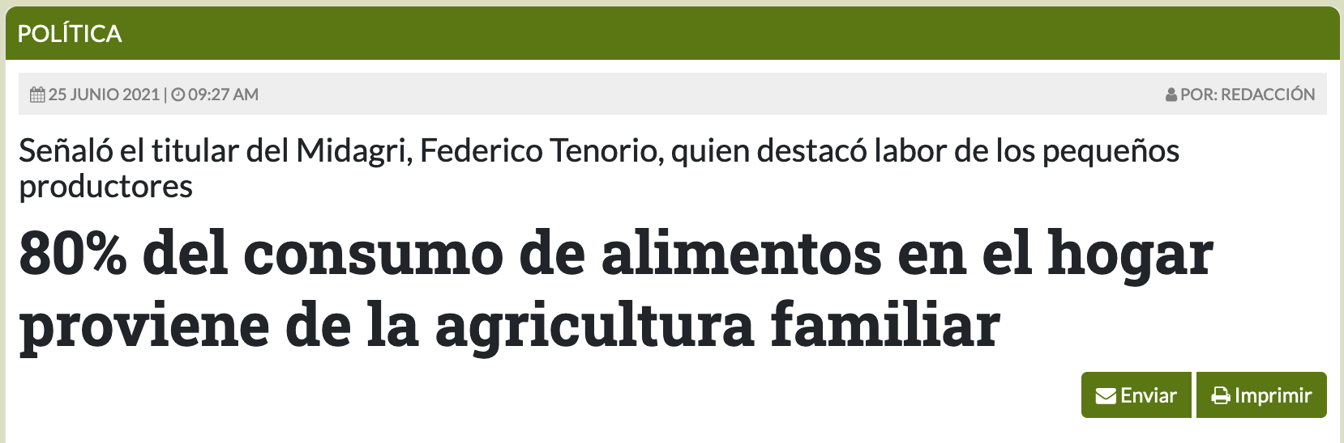
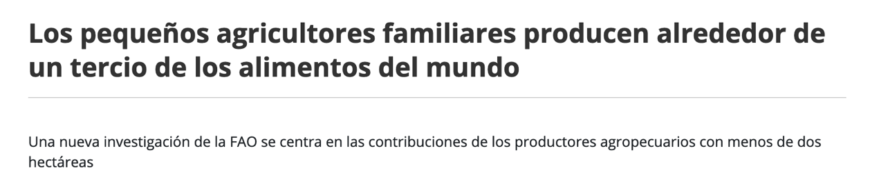
¿?
Notes:
Escalamiento vertical: la importancia de los datos y cómo se analizan

Slide 32
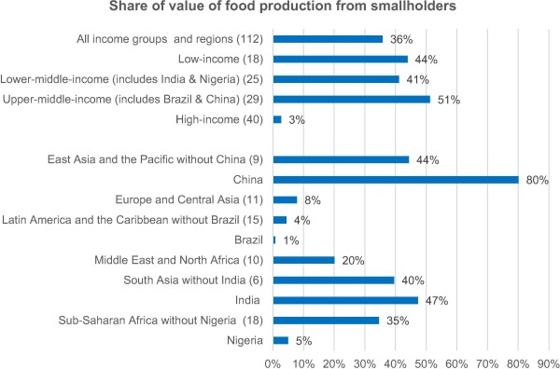
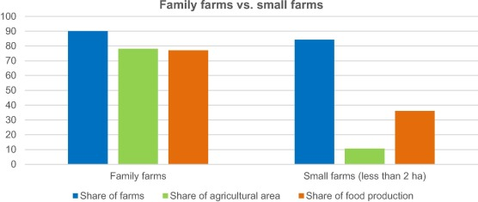
Lowder et al. 2021. Which farms feed the world and has farmland become more concentrated? World Development 142.

Slide 33
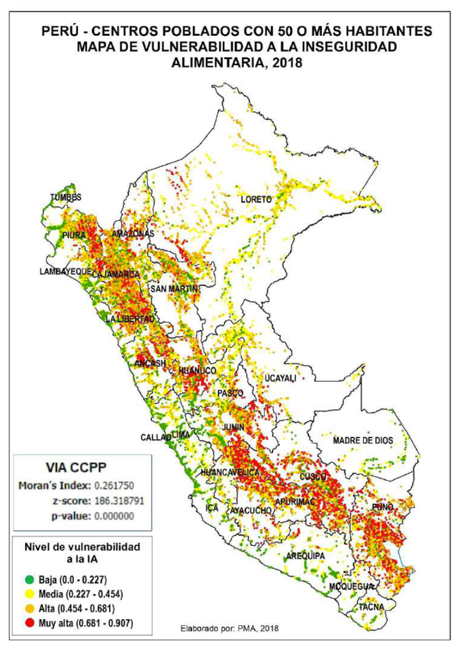
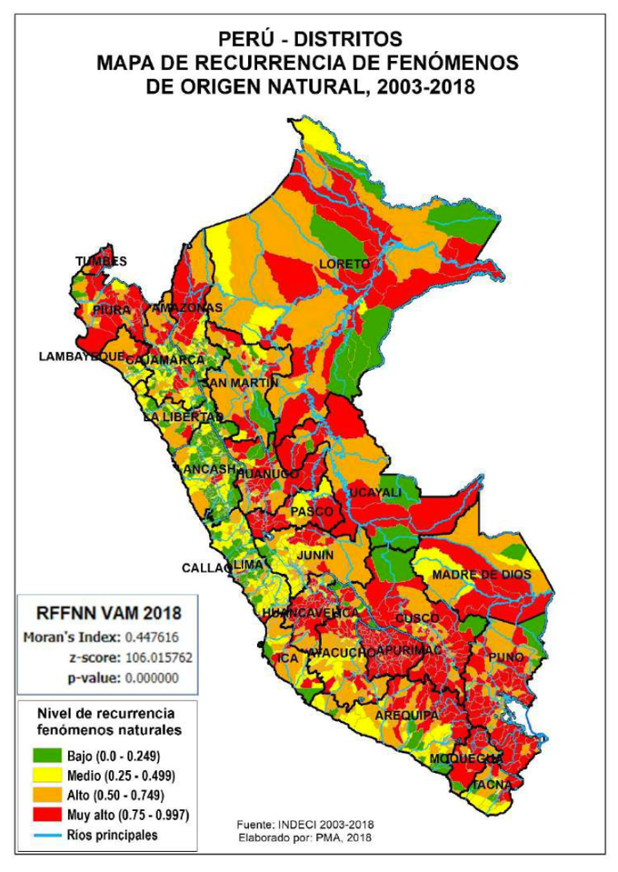
Escalamiento vertical: visibilizar las desigualdades
Notes:
Escalamiento vertical: visibilizar las desigualdades

Slide 34
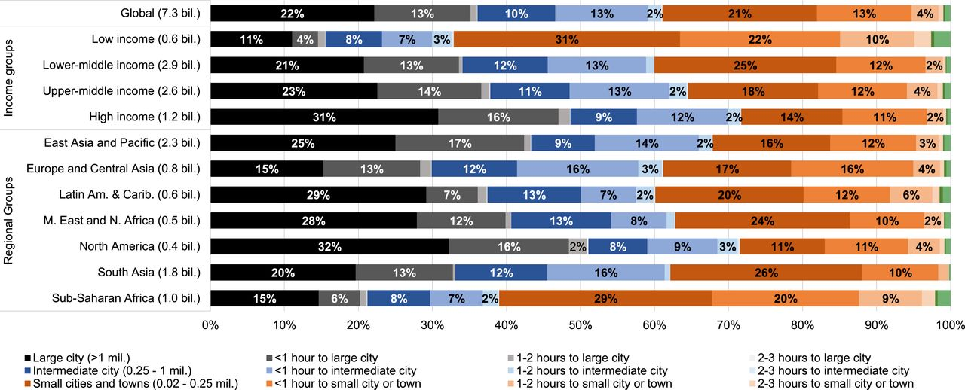
Global population distribution across the urban–rural continuum in 2015.
Cattaneo et al, 2021
34% de la población de América Latina vive en las áreas periurbanas de ciudades intermedias y pequeñas.
“… políticas e inversiones para fortalecer las conexiones económicas entre los centros urbanos y las áreas rurales circundantes pueden ser tan importantes como invertir en políticas urbanas o para los espacios rurales más alejados.

Slide 35
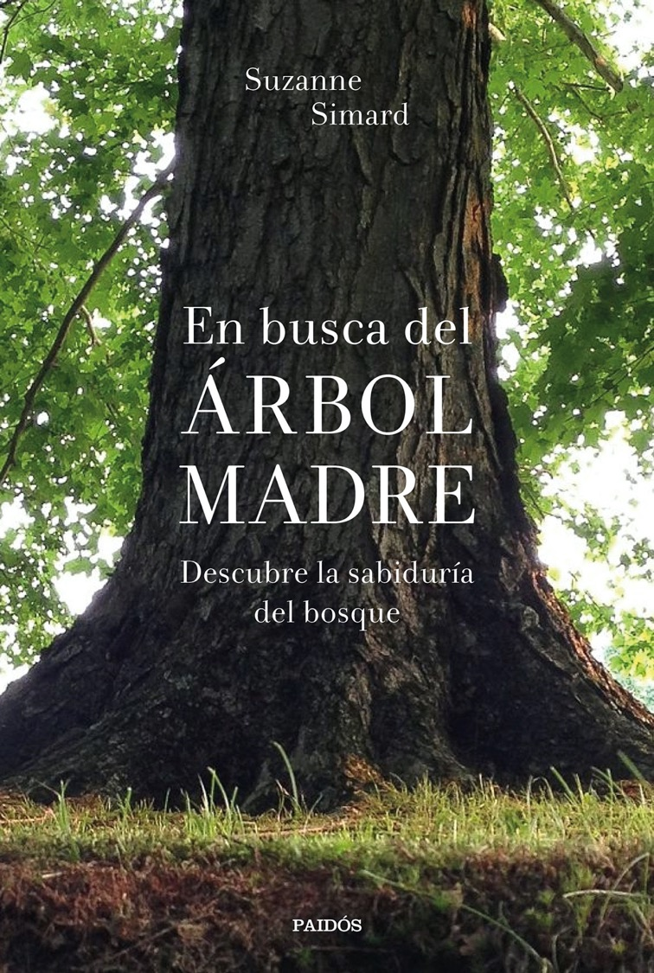
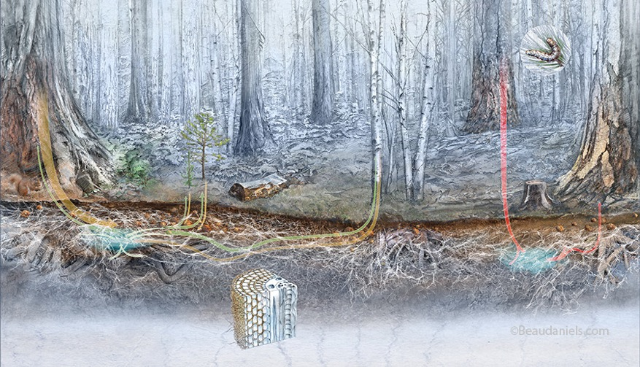
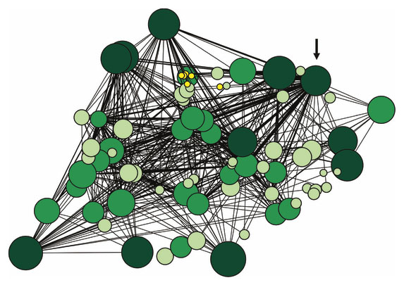
¿Escalamiento en profundidad?
Finding the Mother Tree:
Discovering the Wisdom of the Forest
2021
Notes:
Investigación con potencial para hacer crecer el escalamiento en profundidad
Sistemas complejos

Slide 36
Innovación social
Individual vs colectivo
Desde la base vs desde arriba
Ideología vs pragmatismo
Cooperación público-privada
Política pública vs acción pública
Estudio sobre influencia/incidencia CCRP 2021

Slide 37
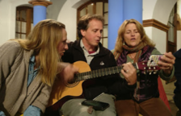
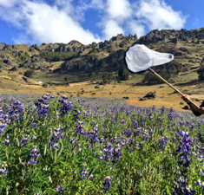
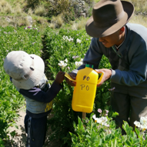
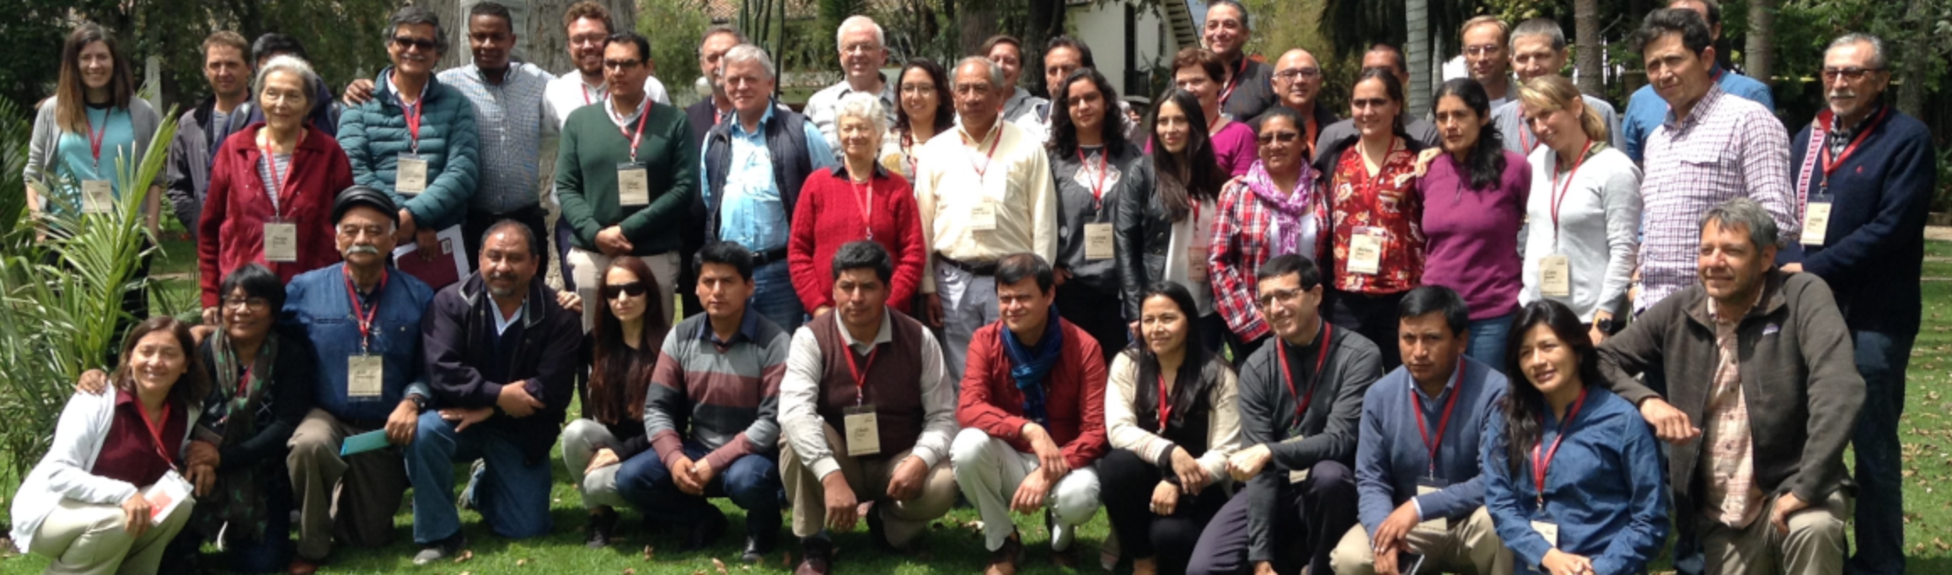



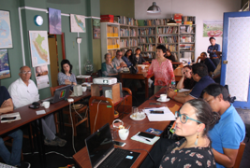
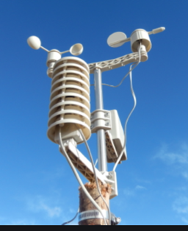

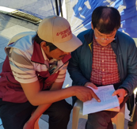
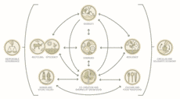
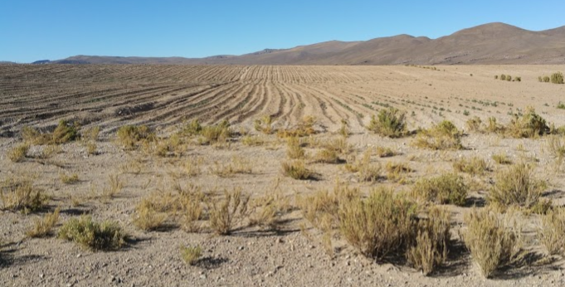
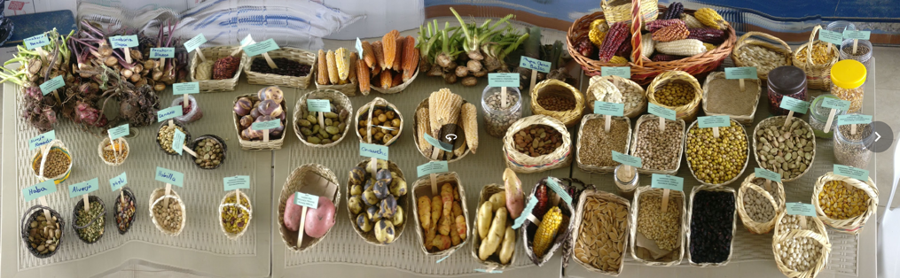











Notes:
CARLOS: complexity, need to look into the specifi, not only working on the extremes of the local and global but on the challenge of how to link the different levels and agents.

Slide 38
¿Dónde nos ubicamos?

Slide 39
Preguntas
Información
Evidencia
Narrativa
Datos

Slide 40
Es importante mantener en mente…
¿Para quién?
¿Para qué?
¿Cuál es el riesgo de no estar claros sobre la audiencia/proposito?

Slide 41
Transición
Aprender
Poner en práctica
Investigar
Hacer la investigación que es correcta
Hacer la investigación correctamente
Transformación

Slide 42
Vias para impulsar transiciones agroecologicas
Demostración
0 – Agricultores hacen pequeños experimentos
1 – Agricultores prueban unas pocas prácticas agroecológicas a nivel de sus fincas
2 – Agricultores usan varias prácticas agroecológicas a nivel de sus fincas
3 – Prácticas agroecológicas son usadas de forma integrada a nivel de paisaje o comunidad
Creación de conocimiento
0 - No hay nueva generación de conocimiento relevante sobre EA
1 – Investigadores o agricultores que aprenden de observaciones o el experimentos
2 – Co-aprendizaje agricultores e investigadores a partir de la observación o la experimentación, compartiendo localmente
3 – Agricultores e investigadores que aprenden de la observación o la experimentación, compartiendo a nivel global
Generación de influencia
0 - Sin influencia más allá del equipo del proyecto
1 – Local: gobiernos, instituciones, organizaciones etc. en la localidad conscientes de lo que está sucediendo
2 - Participación activa de los miembros del proyecto que influyen en otros grupos de la localidad
3 - Participación en procesos de políticas o campañas de información a diferentes niveles: local, nacionales o internacional
Actividades y diseños apropiados

Slide 43
Tipos de investigación
Validación de hallazgos ya conocidos:
Validando principios con base en hallazgos anteriores en contextos múltiples.
Superación de los límites de lo conocido:
Hay clara evidencia de que la investigación es importante en el sentido de que aprovecha el conocimiento actual, mejorando las tecnologías y/o métodos existentes, o validando principios.
Innovador y de vanguardia:
Hay evidencia sustancial de que la investigación es importante en el sentido de que amplía el conocimiento existente, abriendo nuevos caminos o desarrollando principios

Slide 44


Notes:
Para quien? Sin respuesta…dificil buscar metodos

Slide 45
Discusión en grupo

Slide 46
Pregunta generadora
¿Son nuestros diseños de investigación adecuados a los propósitos de lo que queremos lograr?

